Slide 1

Криптосистема Эль-Гамаля
Подготовил студент 2 курса НИУ ВШЭ
Сидоренков Олег, БПИ204

Slide 2
План презентации
Дискретное логарифмирование с примерами
Протокол Диффи — Хеллмана с примерами
История создания схемы Эль-Гамаля
Алгоритм Эль-Гамаля
Примеры шифрования / расшифрования
Интересные факты

Slide 3
Дискретное логарифмирование
Пусть есть конечная абелева группа G
Пусть есть элемент b ∈ G
Пусть есть y ∈ G
Рассмотрим уравнение y = b^{x}
Если оно разрешимо, то ∃x < ord(G), x ∈ N
Пример:
Рассмотрим группу Z₅
b = 3
y = 2
2 = 3^{x} mod 5
b³ = 27 mod 5 = 2
x = 3

Slide 4
ПРотокол Диффи-хеллмана
Протокол Диффи-Хеллмана — криптографический протокол (набор крипто-алгоритмов), позволяющий двум и более сторонам получить общий секретный ключ, используя незащищенный от прослушивания канал связи. Полученный ключ используется для шифрования дальнейшего обмена с помощью алгоритмов симметричного шифрования.
Алгоритм:
Пусть есть 2 пользователя: Алиса и Боб
Возьмём 2 общеизвестных числа g и p
Оба человека генерируют 2 больших неизвестных никому случайных числа a и b соответственно
Алиса находит остаток от деления:
A = gª mod p
Далее пересылает результат Бобу
Боб тоже вычисляет остаток от деления:
B = g^{b} mod p
Передаёт Алисе
Оба этих значения могут передаваться по незащищённому каналу связи
Алиса повторяет свои действия с новым числом B:
C = Bª mod p = g^{ab} mod p
Боб всё делает зеркально:
C = A^{b} mod p = g^{ab} mod p
У обоих получилось одно и тоже число C, которое и является ключом. Его будет трудно найти за конечное время
P. S. Фактически, мы работали в поле F_{p}

Slide 5
Пример Алгоритма
Возьмём числа p = 23 и g = 5
Алиса и Боб сгенерировали числа a = 6 и b = 15
A = 5⁶ mod 23 = 8
B = 5¹⁵ mod 23 = 19
У Алисы K = 19⁶ mod 23 = 2
У Боба K = 8¹⁵ mod 23 = 2

Slide 6
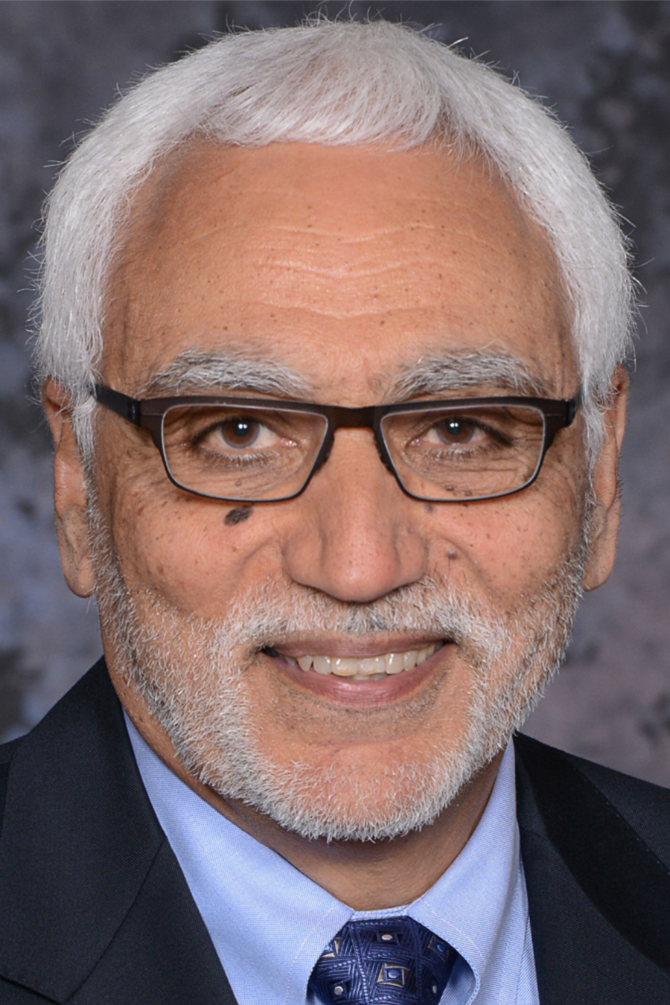
История шифра эль-гамаля
Тахер Эль-Гамаль родился в 1955 году в Каире. С детства будущий криптограф любил производить всевозможные операции над числами, поэтому не удивительно, что в будущем, во время обучения в Стенфордском университете он увлёкся линейной алгеброй.
В 1985 году опубликовал статью под названием «Криптосистема с открытым ключом и схема цифровой подписи на основе дискретных логарифмов». Эта работа в последствии была названа криптосистемой или шифром Эль-Гамаля, позднее дополнившись цифровой подписью с аналогичным названием.
Тахер Эль-Гамаль
Род. 18.06.1955, 66 лет

Slide 7
Алгоритм Шифра Эль-Гамаля
Шифр Эль-Гамаля – это один из способов выработки ключей Диффи-Хеллмана.
Ключи:
p – некоторое простое число
g^{𝜑(p)} ≡ 1 (mod p)
Так как p – простое, то 𝜑(p) = p – 1
g^{p – 1} ≡ 1 (mod p)
Берём x ∊ (1; p - 1)
Вычисляем y = g^{x} mod p
Получаем открытые ключи (y, g, p) и закрытый ключ x
Зашифровка:
Пусть есть сообщение (число) M < p
Выбираем ключ k, взаимно простой с p – 1, причём k ∊ (1; p – 1)
Вычисляем два числа a и b:
a = g^{k} mod p
b = yk ∙ M mod p
Пара (a, b) и является зашифрованным сообщением.
Расшифровка:
Рассмотрим формулу M = ba^{-x} mod p
Докажем её правильность
a = g^{k} mod p ➜ a^{-x} = g^{-kx} mod p
b = yk ∙ M mod p
ba^{-x} = yk ∙ M ∙ g^{-kx} mod p
y = g^{x} mod p
ba^{-x} = g^{kx} ∙ M ∙ g^{-kx} mod p = M
M = ba^{-x} mod p = ba^{p – x – 1} mod p

Slide 8
Цифровая подпись Эль-Гамаля
Цифровая подпись – это элемент обмена сообщений, который может подтвердить подлинность источника.
Предполагается, что у нас в распоряжении есть некая хеш-функция h(∙), причём результаты её выполнения ∈ (1, p – 1)
Подпись сообщения:
Пусть есть сообщение M
Вычисляем хеш-сумму
m = h(M)
Берём случайное k ∈ (1, p – 1)
Причём k и p – 1 являются взаимнопростыми
Вычисляем r = g^{k} mod p
И s = (m – x ∙ r) ∙ k⁻¹ mod p – 1
k⁻¹ – это такое целое число, что k ∙ k⁻¹ = k⁻¹ ∙ k = 1 mod p – 1
Подписью является пара чисел (r, s)
Проверка подписи:
Сначала проверим, что
r ∈ (0; p), а s ∈ (0; p – 1)
Если всё хорошо, вычисляем хеш-сумму m = h(M)
Подпись считается верной при выполнении равенства:
y^{r} ∙ r^{s} ≡ g^{m} (mod p)
Особенности данной подписи:
Главным преимуществом схемы цифровой подписи Эль-Гамаля является возможность вырабатывать цифровые подписи для большого числа сообщений с использованием только одного секретного ключа.
Нельзя допустить утечки ключа k, так как злоумышленник сможет найти секретный ключ: x = (m – k ∙ s) ∙ r⁻¹ mod p – 1.
На принципе Эль-Гамаля построены стандарты цифровой подписи США и России.

Slide 9
Эллиптическая криптография
Каноническое уравнение эллиптической кривой:
y² = x³ + a ∙ x + b
Алиса хочет переслать сообщение m Бобу.
Сообщение m пересылается в виде значения x – y точки P_{m}
Рассмотрим точку G и эллиптическую группу E_{p}(a, b).
Алиса генерирует закрытый ключ n_{A} и открытый ключ P_{A} = n_{A} ∙ G.
Далее она берёт случайное число k и вычисляет пару точек G_{m}
G_{m} = (k ∙ G, P_{m} + k ∙ P_{B}), P_{B} = n_{B} ∙ G – это открытый ключ Боба.
Сообщение успешно зашифровано, Алиса отправляет его.
Теперь попробуем дешифровать сообщение со стороны Боба.
Боб умножает первую точку на свой секретный ключ n_{B} и вычитает результат из второй:
(P_{m} + k ∙ P_{B}) – n_{B} ∙ (k ∙ G) = P_{m} + k ∙ (n_{B} ∙ G) – n_{B} ∙ (k ∙ G) = P_{m} + k ∙ n_{B} ∙ G - k ∙ n_{B} ∙ G = P_{m}
Сообщение успешно расшифровано!

Slide 10
Итоги
Мы рассмотрели 2 крайне популярных по сей день алгоритма шифрования: шифр Эль-Гамаля и шифр с использованием эллиптических кривых.
Оба алгоритма были опубликованы практически одновременно: в 1985 году и сразу же стали очень востребованными: алгоритм Эль-Гамаля, так как был достойной и причём бесплатной альтернативой RSA, а эллиптическая крииптография – за счёт своей новизны и сложности.

Slide 11

Спасибо за внимание!

